Slide 1
ФАСАДНАЯ ПЛИТКА ТЕХНОНИКОЛЬ HAUBERK
ИННОВАЦИОННЫЙ ОБЛИЦОВОЧНЫЙ МАТЕРИАЛ

Slide 2
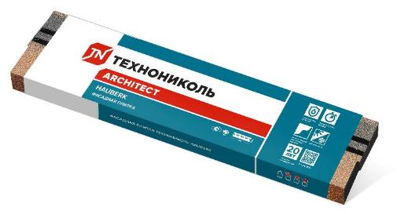
содержание
1
Область применения
2
преимущества
3
коллекции
4
комплектующие
5
Технические характеристики
6
монтаж
7
Бесплатные онлайн-сервисы на сайте WWW.TN-HAUBERK.RU
ГАРАНТИЯ
ПРОИЗВОДИТЕЛЯ

Slide 3
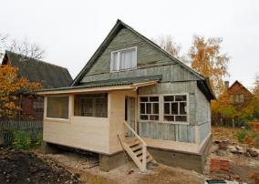
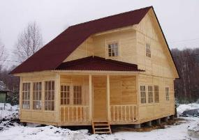
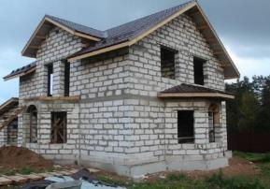
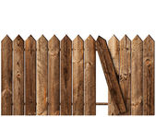
Область применения
- Облицовка и реновация:
Фасада
Архитектурных элементов фасада (фронтоны, входные группы, колонны и т.д.)
Хозяйственных построек
Заборов и ограждений
БАЗАЛЬТ

Slide 4
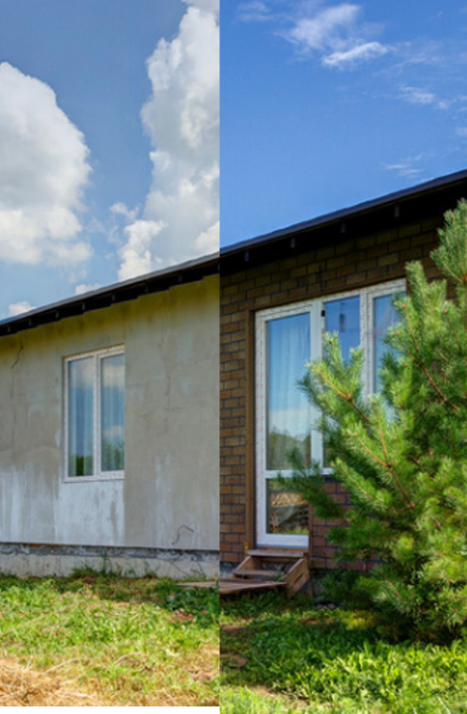
ДО
ПОСЛЕ
Высокая скорость укладки
Фасадная плитка ТЕХНОНИКОЛЬ HAUBERK – это современный, не требующий профессиональных навыков и умений способ, легко и быстро обновить внешний вид дома.
Новый фасад всего за 3 дня!
4

Slide 5
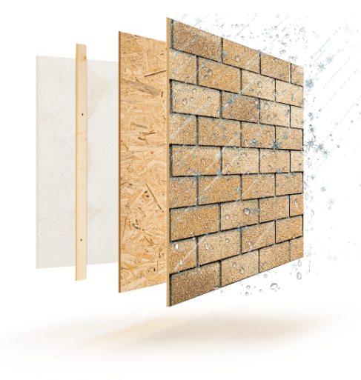
ГЕРМЕТИЧНОСТЬ ПОКРЫТИЯ
Создана на основе стеклохолста, улучшенного битума и гранулята из натурального базальта.
Благодаря этой структуре фасад полностью герметичен и не подвержен коррозии! Устойчив к механическим воздействиям, в том числе к природным, таким как град.

Slide 6
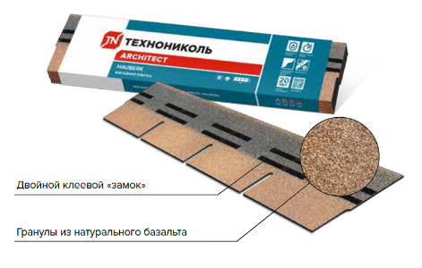
НА ОСНОВЕ БАЗАЛЬТА
Базальтовые гранулы защищают фасадную плитку от солнечных лучей и гарантируют стойкость цвета. Благодаря этому, фасад не меняет цвет на протяжении всего срока службы!

Slide 7
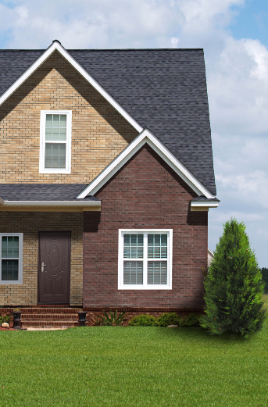
ПРОСТОЕ РЕЩЕНИЕ ДЛЯ СЛОЖНЫХ ФАСАДОВ
Колонны, полукруглые фасады, здания с большим количеством углов – фасадная плитка отлично монтируется на любые сложные архитектурные формы!
Благодаря формату материала, ее можно легко нарезать и подогнать под нужную форму, а при монтаже практически не остается отходов.

Slide 8
УСТОЙЧИВОСТЬ К РАЗЛИЧНЫМ КЛИМАТИЧЕСКИМ УСЛОВИЯМ
Может использоваться при любых погодных условиях, в разных климатических зонах от -60 до +90°С.
Фасадная плитка с успехом выдерживает сильный холод и яркое солнце! Не трескается на морозе в отличии от сайдинга.

Slide 9
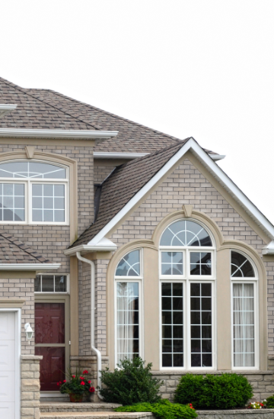
АРИХТЕКТУРНАЯ ВЫРАЗИТЕЛЬНОСТЬ
Выразительные возможности фасадной плитки кроются не только в цвете, но и в самом рисунке плитки: их сочетание способно превратить загородный дом в уютное «родовое гнездо», поражающие своими линиями и оригинальностью.

Slide 10
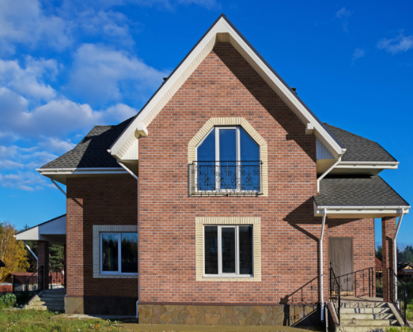
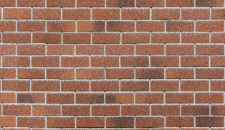
Цветовая палитра
За основу палитры фасадной плитки ТЕХНОНИКОЛЬ HAUBERK взяты популярные оттенки кирпича.
Для придания фасаду особой выразительности используются несколько оттенков базальтовой посыпки из одного сегмента цветовой палитры.
Это позволяет каждый раз добиваться уникального запоминающегося рисунка фасада или его архитектурных элементов.
НОВИНКА 2018
Цвет:
Красный кирпич

Slide 11
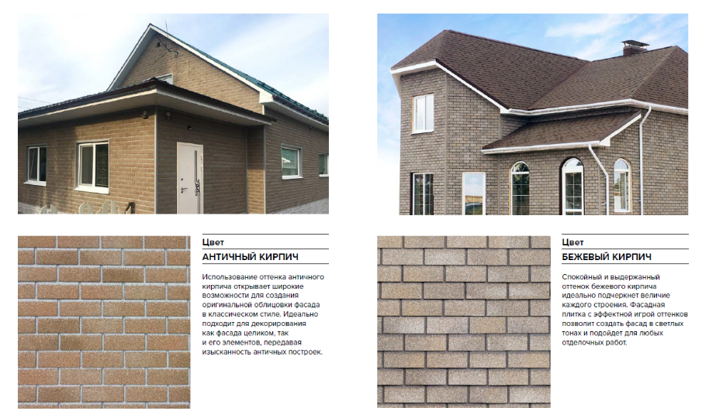
Цветовая палитра

Slide 12
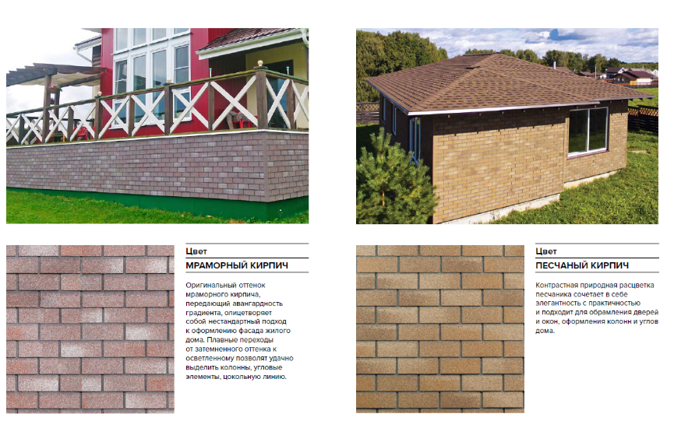
Цветовая палитра

Slide 13
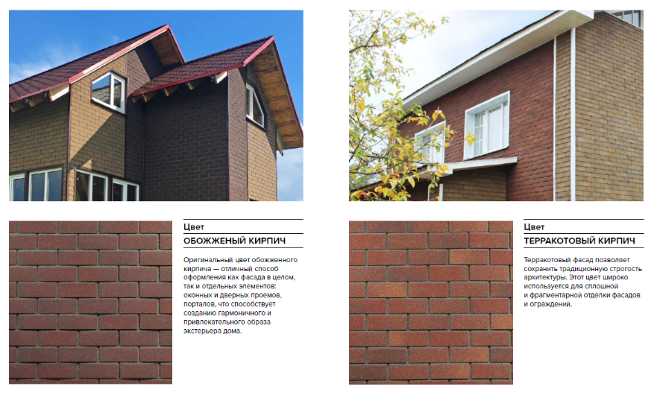
Цветовая палитра

Slide 14
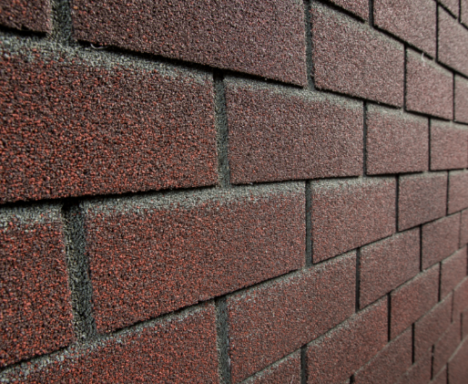
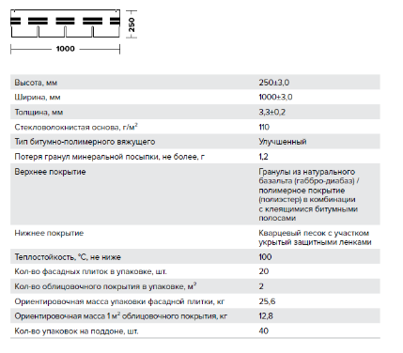
ТЕХНИЧЕСКИЕ ХАРАКТЕРИСТИКИ

Slide 15
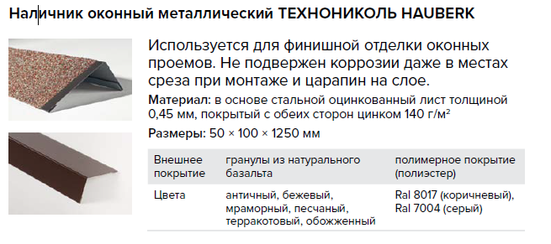
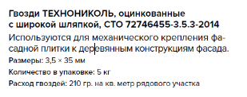
Комплектующие
красный
,красный
красный

Slide 16
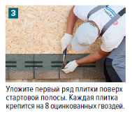
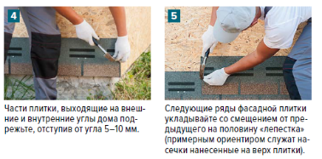
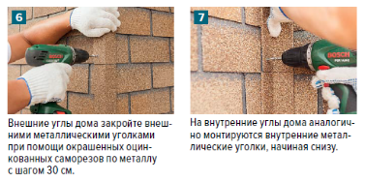
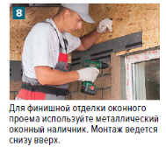
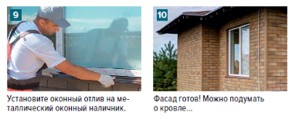
монтаж

Slide 17
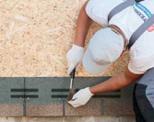
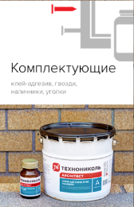
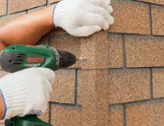
Бесплатные онлайн-сервисы на сайте WWW.TN-HAUBERK.RU
уголки, наличники, гвозди
Оформить гарантийный сертификат и ознакомиться с условиями гарантии можно на сайте www.tn-hauberk.ru.

Slide 18
Спасибо за внимание!
Подробнее о продукте на сайте www.tn-hauberk.ru
WWW.TN-HAUBERK.RU
8 800 200 05 65
ПРОЯЕССИОНАЛЬНЫЙЕ КОНСУЛЬТАЦИИ

